Slide 1
Отчет о проделанной работе начальной школы за 2017 -2018 учебный год

Slide 2
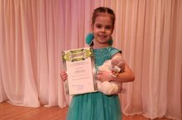
Районный конкурс, 2017
Шакирова Диляра , ученица 1а класса в финале районного конкурса " Юный казанец" одержала победу в номинации " Мисс Вдохновение" (кл. рук-ль : Фатыхова Л. И.)

Slide 3
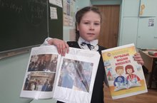
Районный конкурс, 2018
Знаменская Мария ученица 1а класса ( кл.рук.Фатыхова Л.И.) награждена Грамотой Отдела управления образования по Ново- Савиновскому району за 2 место в районном этапе городского конкурса " Культурный дневник школьника"

Slide 4
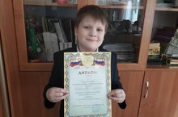
Городской конкурс-3 место, 2018
Ученик 1а класса Журавлев Кирилл ( кл.рук.Фатыхова Л.И.) награжден Администрацией МБУК " Централизованная библиотечная система г.Казани дипломом lll степени за 3 место в городском конкурсе " Я вновь открываю Толстого...", посвященном году Л.Н.Толстого в РТ

Slide 5
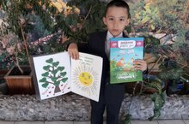
Районный конкурс-2 место,2018
Ахметов Алмаз, ученик 1а класса (кл.рук.ФатыховаЛ.И.) в районном конкурсе " Дневник добрых дел" занял 2 место.

Slide 6
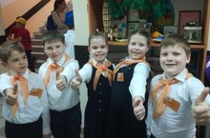
Республиканская олимпиада
1 место, 2018
Ученики 1 а класса ( кл.рук.Фатыхова Л.И.) в составе 5 человек участвовали в конкурсе команд " Интеллект" на базе Республиканского олимпиадного центра и заняли 1 место!!!

Slide 7
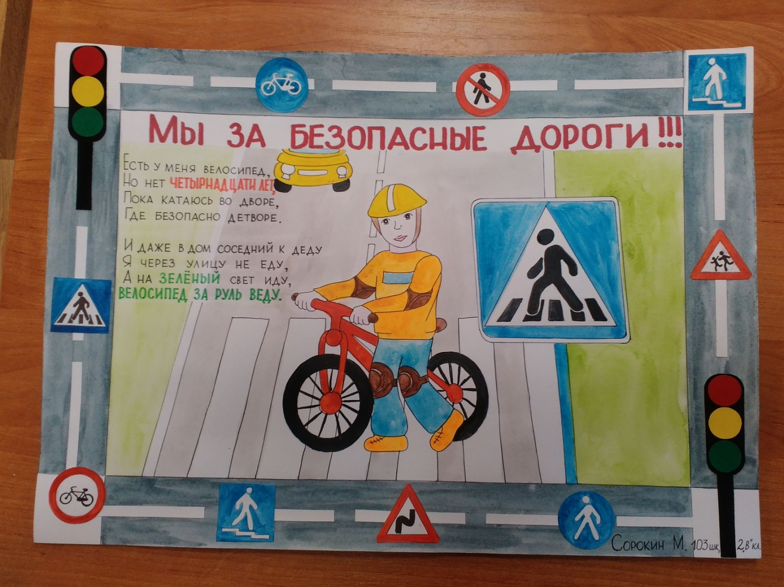
Республиканский конкурс
2 место, 2018
Ученик 2В класса (кл.рук:Гайфуллина Г.И.) Сорокин Максим занял2 место в 12 Республиканском конкурсе рисунков "Дети рисуют страну" в номинации "Мы-за безопасные дороги!" в районном отборочном туре.

Slide 8
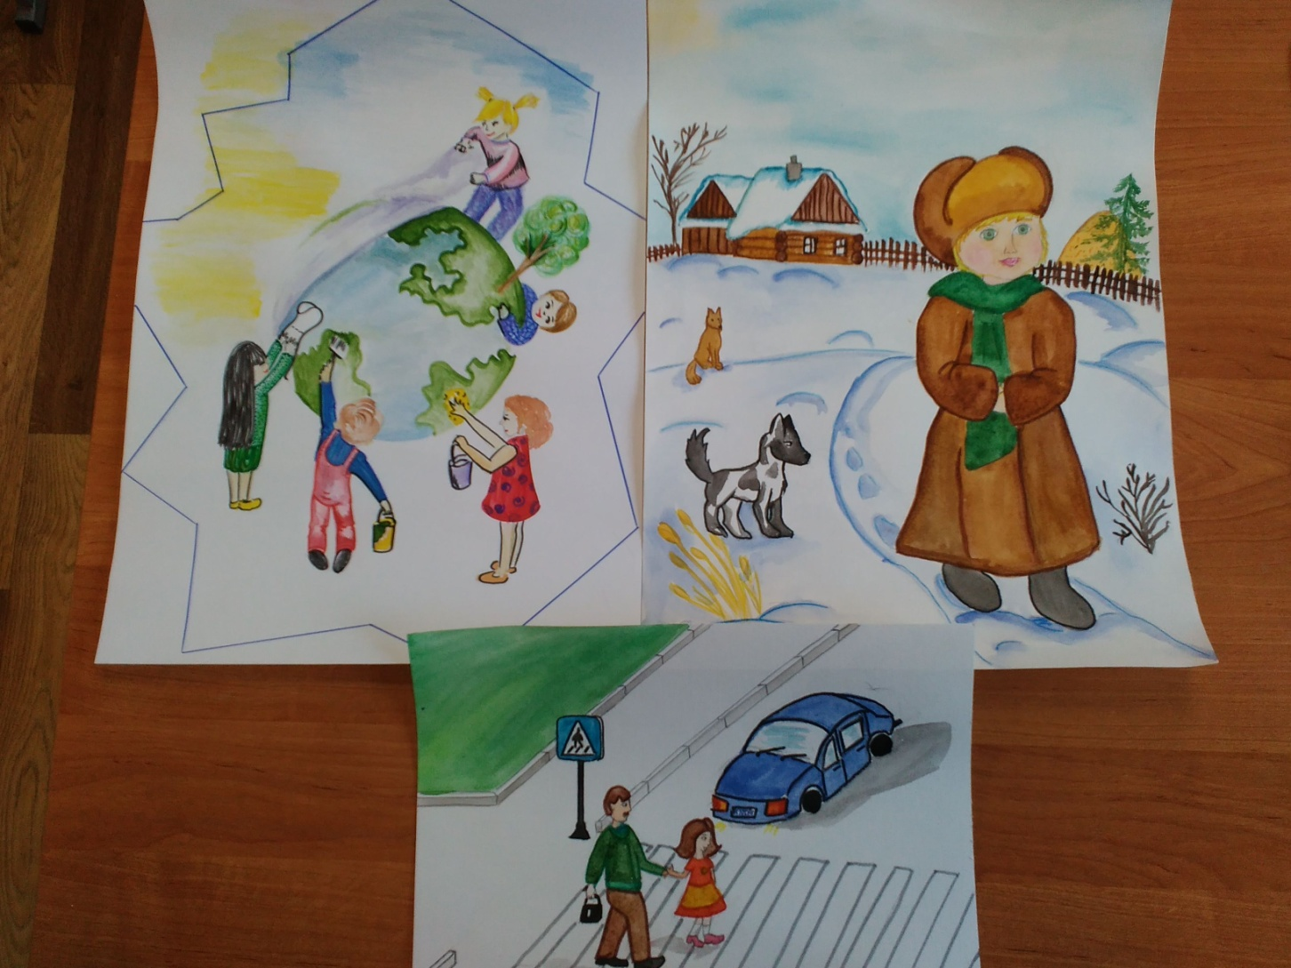
Республиканский конкурс
1 место, 3 место, 2018
Ученица 2В класса (кл.рук:Гайфуллина Г.И.) Адиятуллина Адиля заняла 1 место в номинации «Любимый герой из рассказов и сказок Льва Толстого», а Валиуллина Камилла заняла 3 место в номинации "Быть волонтером - это круто!" в в районном отборочном туре 12 Республиканского конкурса рисунков "Дети рисуют страну

Slide 9
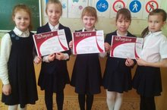
Всероссийский фестиваль-конкурс
Ученики 3 А кл( кл.рук-ль: Гайнуллина А.М.)на I Всероссийском фестиваль-конкурсе детского, юношеского и взрослого творчества "Искусство в тебе«стали лауреатами II степени.

Slide 10
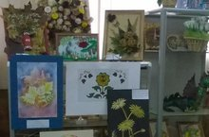
Районный конкурс творческих работ «Зеркало природы», 2018, ИЗО, призовые места
Номинация «Бумагопластика»: 2 место – Коллективная работа «Умелые руки» МБУДО ЦДТ, уч-ся СОШ № 103 педагоги Калимуллина З.А., Мустафина Р.Р.
Номинация «Рисунок»: 2 место – Сорокин Максим, 2кл., СОШ № 103, педагог Гайфуллина Г. И.
Поощрительные грамоты Районного отдела образования за творческий подход и оригинальную идею присуждаются: Загидуллина Диана,3А кл., СОШ № 103,педагог Гайнуллина А. М., Яковлев Егор, 3 А кл., СОШ № 103, педагог Гайнуллина А. М.

Slide 11
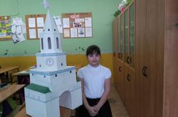
Школьный музей, 2017
Макет Спасской башни Казанского кремля для школьного музея, выполненный на уроках технологии( Сафина Диана, 4В, Валиуллина Э. А.)передан в школьный музей

Slide 12
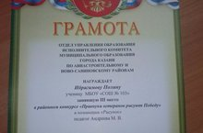
Районный конкурс " Правнуки ветеранов рисуют победу"в номинации " Рисунок», 2017, 3 место
Ученица 4 В класса Ибрагимова П.(кл.рук-ль: Андреева М. В.) награждена Грамотой Отдела управления образования по Ново- Савиновскому району за 3 место в районном конкурсе " Правнуки ветеранов рисуют победу"в номинации " Рисунок», 2017, 3 место

Slide 13
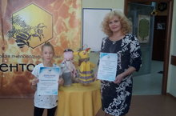
Международный творческий конкурс,2017
Ученица 3б класса Замалетдинова Диляра победительница регионального этапа Международного творческого конкурса "Сохраним пчелу - Сохраним планету!" Благотворительного фонда "Планета пчел" г.Санкт-Петербург.
Руководителю Мухиной Н.В. вручено Благодарственное письмо фонда.

Slide 14
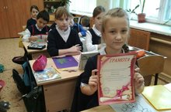
Городской конкурс рисунков "Мы- патриоты России!" ,2017
Ученица 3 А класса Лобачёва Ирина (кл. рук-ль: Гайнуллина А. М.)награждена грамотой - 1 место за участие в Городском конкурсе рисунков "Мы-патриоты России"

Slide 15
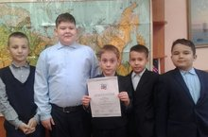
Чемпионат по устному счету "Арифмометр
Ученик 4В класса Лобачев Евгений (кл.рук. Андреева М. В..), награжден Дипломом за высокий результат участия в on-line Чемпионате по устному счету "Арифмометр" и занявшим 1 место в школе, 3 место в городе, 4 место в регионе.

Slide 16
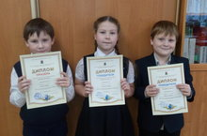
Открытая городская олимпиада
Ученики 1а класса (кл.рук.Фатыхова Л.И.) приняли участие в открытой городской олимпиаде « Магистр счета» и награждены Дипломами Победителя и Призера

Slide 17
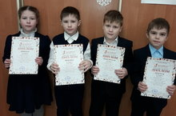
Республиканская очная олимпиада по математике
Ученики 1а класса (кл.рук Фатыхова Л.И)Журавлев К.награжден Дипломом Победителя.Хохлов И, Знаменская М, Базуков М. Дипломом призера в Республиканской очной олимпиаде по математике.

Slide 18
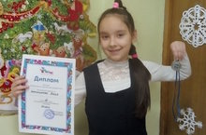
Диплом призера Олимпиады по ментальной арифметике
Ученица 3 б класса Шакирзянова Алия (Кл.рук. Мухина Н.В.) награждена Дипломом призера Олимпиады по ментальной арифметике

Slide 19
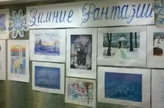
Районный конкурс рисунков «Зимние фантазии – 2017»
Районный конкурс рисунков «Зимние фантазии – 2017».Поощрительными грамотами Районного отдела образования за творческий подход и оригинальную идею награждаются:
Шагиев Тимур 2В класс (педагог Гайфуллина Г. И.), Сорокин Максим 2В класс (педагог Гайфуллина Г. И.), Загидуллина Диана 3А класс (педагог Гайнуллина А. М.).

Slide 20
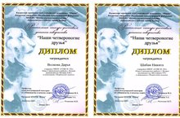
Региональный конкурс-фестиваль детского творчества "Наши четвероногие друзья"
Ученики 3б класса Волкова Дарья (рук-ль Мухина Н.В.), Шабан Никита (рук-ль Мустафина Р.Р.) награждены Дипломами в номинации "Творческий подход" в Региональном конкурсе-фестивале детского творчества "Наши четвероногие друзья".

Slide 21
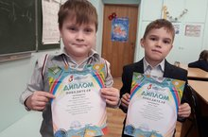
Республиканская олимпиада по окружающему миру.
Ученики 1а класса Журавлев К. и Хохлов.И. награждены дипломом Победителя в очной Республиканской олимпиаде по окр.миру.

Slide 22
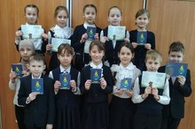
Всероссийский конкурс «Русский медвежонок»
Ученики 3А класса (кл. рук-ль: Гайнуллина А. М.)приняли активное участие в конкурсе "Русский медвежонок", среди них победители по школе среди 3 классов: Загидуллина Диана -1 место; Люткин Матвей - 2 место; Лобачёва Ирина - 3 место.

Slide 23
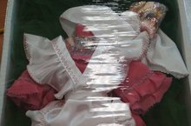
Районный конкурс «Звездный Татарстан – 2018»
Районный конкурс творческих работ «Звездный Татарстан – 2018». Ученица 3 А класса Бочкова Дарья(кл. рук-ль: Гайнуллина А. М.) заняла 1 место в номинации "Текстиль"

Slide 24
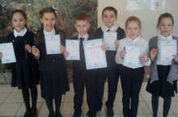
Всероссийский конкурс "КИТ"
Ученики 3б класса (кл. рук-ль: Мухина Н. В.)заняли призовые места:
1место- Найденов Евгений,
2место - Андронов Алексей,
3 место- Садреева Алина.

Slide 25
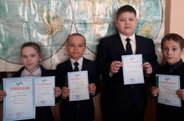
Всероссийский конкурс "КИТ-компьютеры,информатика,технологии»,2018
Победа во Всероссийском конкурсе "КИТ-компьютеры,информатика,технологии"(1 место в школе) ученица 4 В класса –Афанасьева Милана(кл. рук-ль: Андреева М. В.)

Slide 26
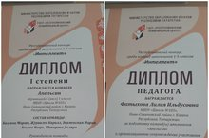
Республиканский конкурс среди команд "Интеллект"
Дипломом 1 степени награждена команда "Апельсин" 1а класса ( кл.рук.Фатыхова Л.И.).
Состав команды: Базуков Марат, Журавлев Кирилл, Знаменскся Мария, Хохлов Игорь, Шакирова Диляра.

Slide 27
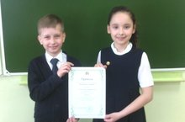
Городской конкурс детского творчества "Вторая жизнь упаковки
Ученики 3б класса Найдёнов Евгений и Шакирзянова Алия награждены грамотой за 3 место в городском конкурсе детского творчества "Вторая жизнь упаковки" в номинации "Бумага" (руководитель Мустафина Р.Р.)!

Slide 28
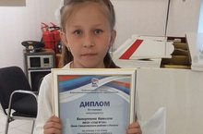
Городской этап республиканского конкурса "Дети рисуют страну"
Ученица 2в класса Валиуллина Камилла (кл.рук.:Гайфуллина Г.И.) награждена дипломом 3 степени по итогам городского этапа республиканского конкурса "Дети рисуют страну"

Slide 29
Направления детского коллектива
1 А-Математика
1 Б- Художественное творчество
1В-Хореография
2А – Плавание
2Б-Плавание
3А-Плавание
3Б –Танцевальный коллектив "indigo kids"
4А-Плавание
4В-Театральное искусство

